Slide 1
BÀI 2: THÔNG TIN XUNG QUANH TA

Slide 2
BÀI 2 : THÔNG TIN XUNG QUANH TA
Hằng ngày, chúng ta tiếp xuc với nhiều thông tin khác nhau. Ba dạng thông tin thường gặp là văn bản, âm thanh và hình ảnh.

Slide 3
THÔNG TIN DẠNG VĂN BẢN
Sách giáo khoa, sách truyện, bài báo và cả tấm bia cổ,…chứa đựng thông tin dạng văn bản(chữ, số)
Ví dụ: Nội dung trên cuốn sách này

Slide 4
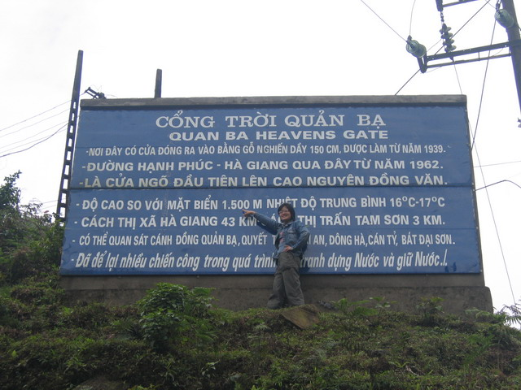
VÍ DỤ : CỔNG TRỜI QUẢN BẠ

Slide 5
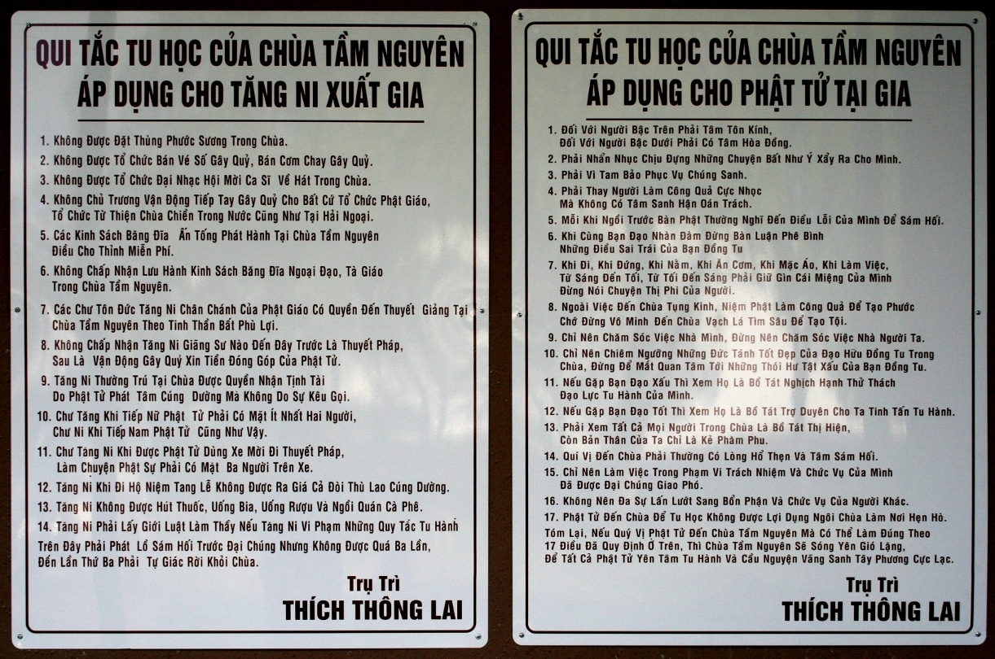

Slide 6
THÔNG TIN DẠNG ÂM THANH
Tiếng chuông, tiếng trống trường báo cho em biết giờ học, giờ ra chơi bắt đầu hoặc kết thúc…
Ví dụ : Tiếng trống trường, tiếng em bé khóc…

Slide 8
THÔNG TIN DẠNG HÌNH ẢNH
Những bức ảnh, tranh vẽ trong sách giáo khoa, trên các tờ báo,… cho em hiểu nội dung của bài học, bài báo…
Ví dụ: Các biển báo hiệu An toàn giao thông…

Slide 9
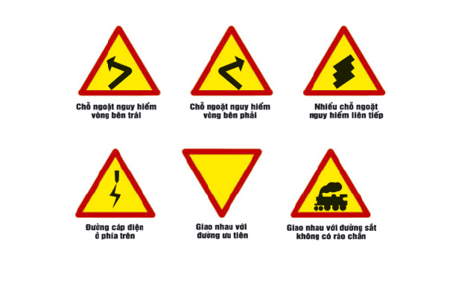

Slide 10
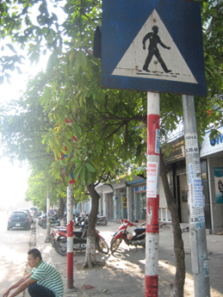

Slide 11
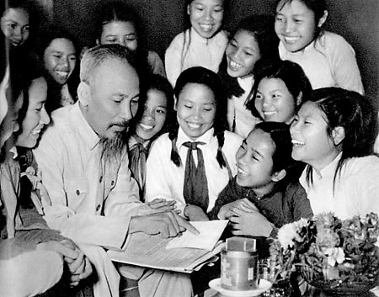
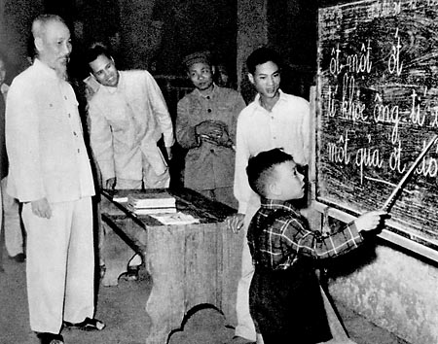
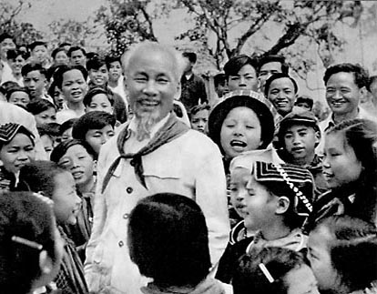
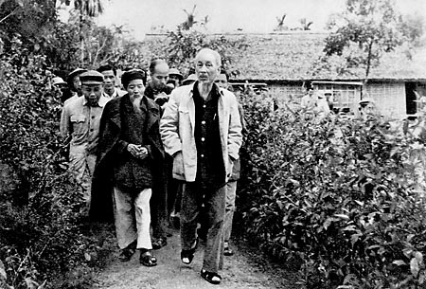
VÍ DỤ : Hình ảnh về BÁC HỒ

Slide 12
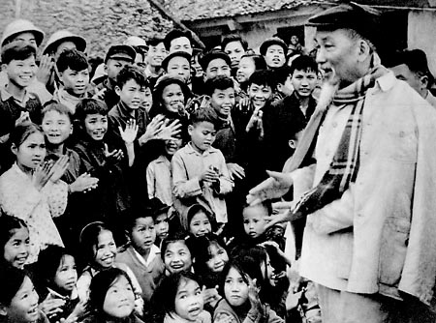
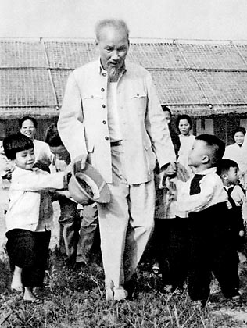
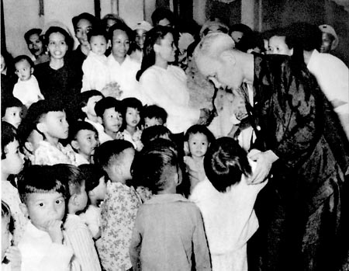
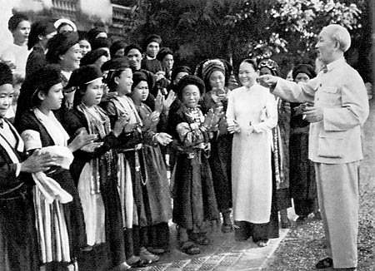

Slide 13
BÀI TẬP
BÀI 1:
Quan sát bức ảnh về lớp học(hình 17 sgk) em hãy nêu một số thông tin mà em nhận được. Ví dụ : Lớp học có trang bị máy tính, có nhiều bạn học nữ…

Slide 14
BÀI 3
Quan sát các hình ( H.18a, 18b SGK) và cho biết một số thông tin về tư thế ngồi khi làm việc với máy tính ( ví dụ: ngồi thẳng lưng…)
Tư thế ngồi ở hình nào đúng?

Slide 15
BÀI 4
Điền từ còn thiếu vào chỗ trống(…)
Khi xem phim hoạt hình, em nhận được thông tin dạng… ……………..và dạng… ………………….
Truyện tranh cho em thông tin dạng ....……………...và dạng …………………..
Tiếng hát cho em thông tin dạng …. ………………
âm thanh
hình ảnh
hình ảnh
văn bản
âm thanh

